Slide 1
Прогулки по Москве
Покажите мне Москву, я прошу.
Может, воздухом ее задышу.
Покажите мне Москву без гостей,
Купола и полумрак площадей.
Потому что верю сотням людей,
Рассказавших о Москве без затей.
Потому что среди слухов пустых
Есть Арбат и есть Донской монастырь.
А.Розенбаум

Slide 2
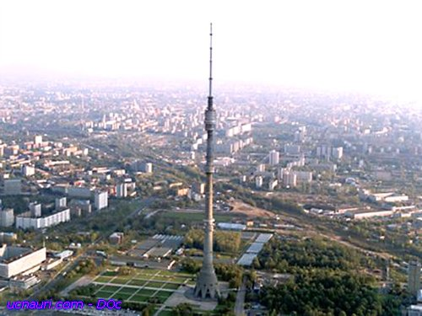
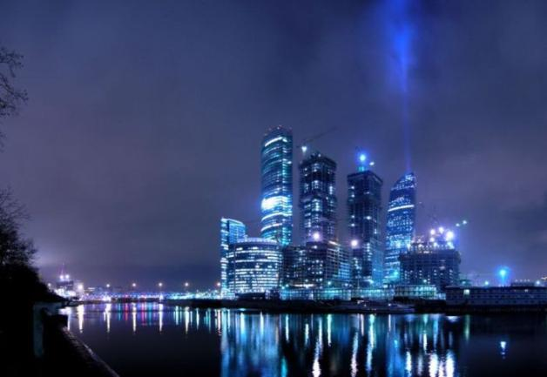
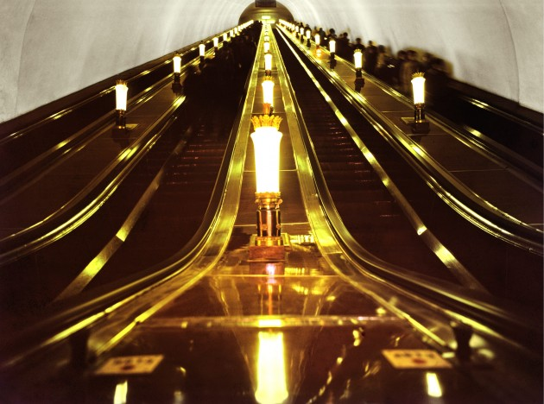
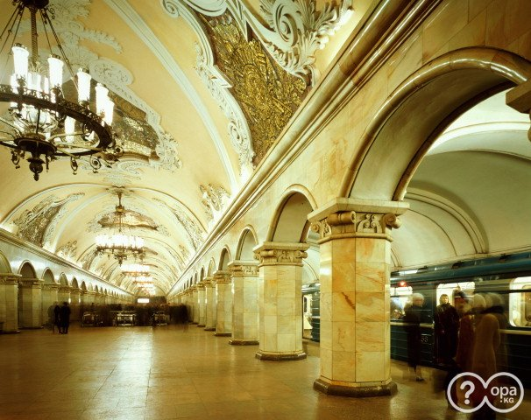

Slide 3
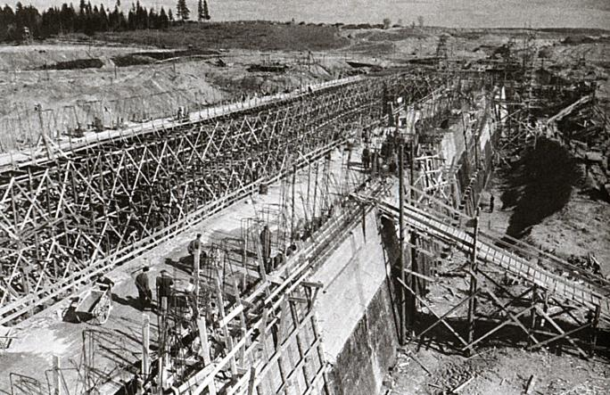

Slide 4
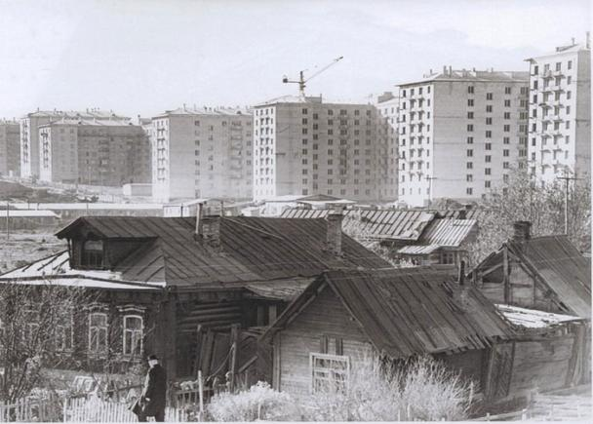
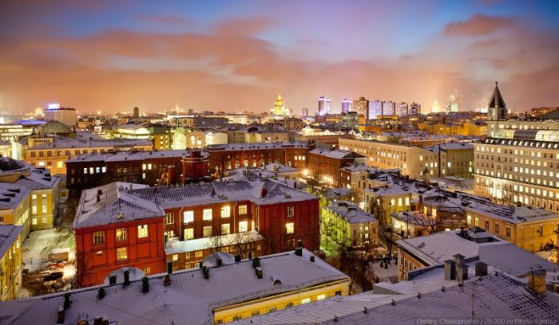

Slide 5
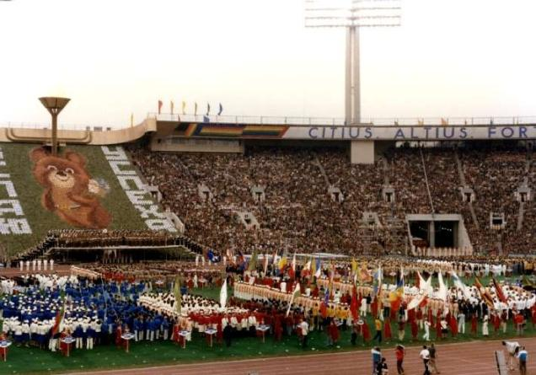
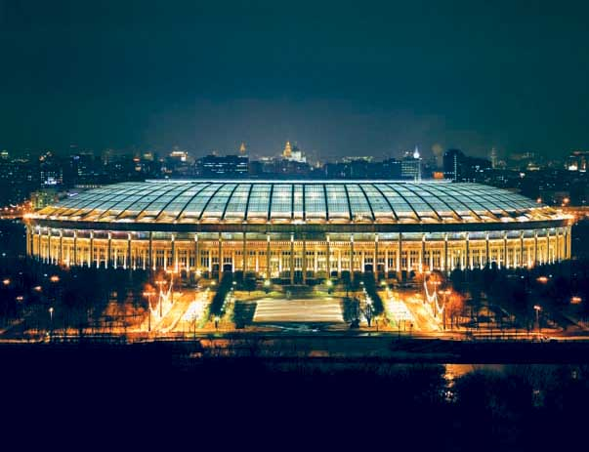

Slide 6
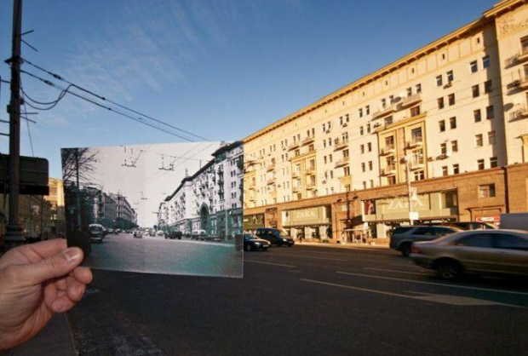
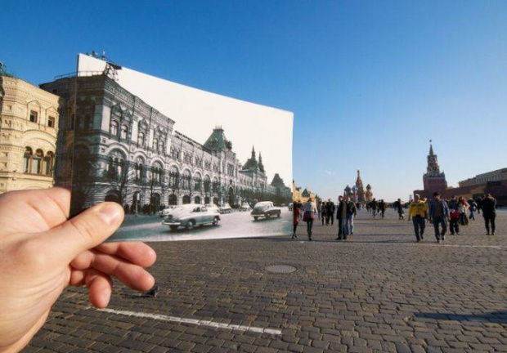
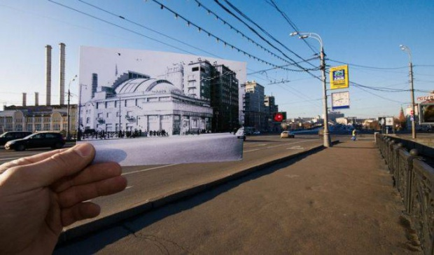
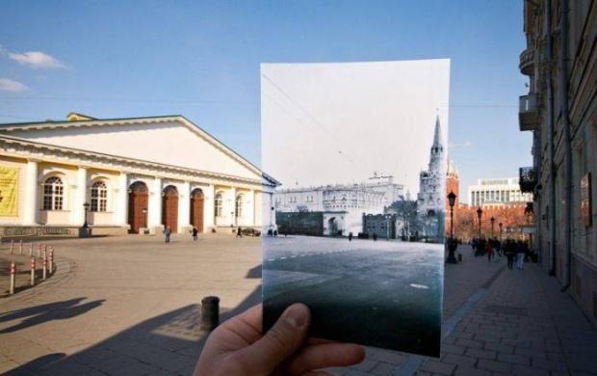
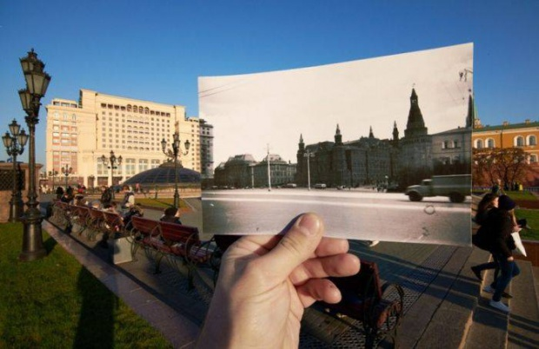
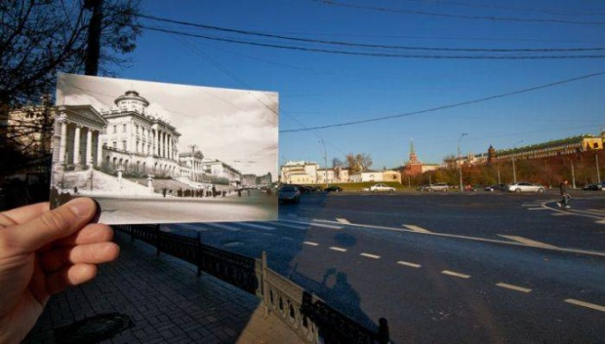
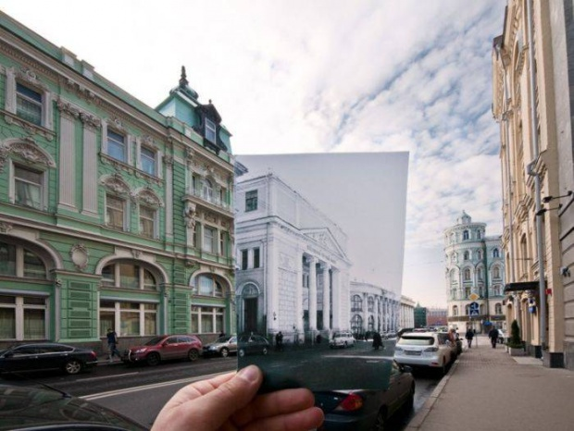

Slide 7
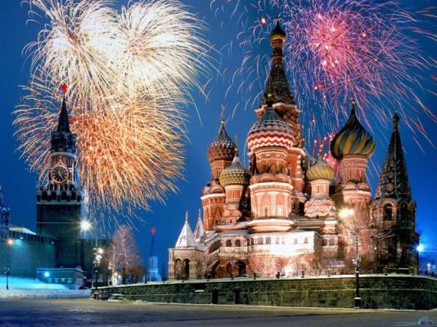
Заполните анкету

Slide 8
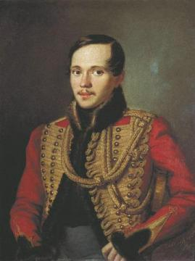
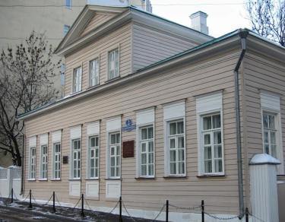
В городе Москва, на улице Малая Молчановка, в доме № 2, который расположен недалеко от станции метро Арбатская, находится дом-музей М. Ю. Лермонтова. Именно в этом доме Лермонтов жил со своей бабушкой в период с августа 1829 г. по лето 1832 г.

Slide 9
Москва - центр многовековой культуры русского народа. Уже в XIV-XV в. в московских монастырях-старожилах создавались обширные книгохранилища - библиотеки. В XV веке в Москве И.Федоров изобрел книгопечатание. В 1755 году открылся Московский Университет и началось издание первых журналов создание литературных обществ, кружков, объединений. Москва - родина А.С.Пушкина, А.С.Грибоедова, И.А.Крылова, А.Н.Островского, М.Ю.Лермонтова, А.И.Герцена, Ф.М.Достоевского. В Москве жили и работали А.И.Толстой, А.П.Чехов, А.М.Горький, А.И.Куприн, И.А.Бунин, В.Я.Брюсов, В.В.Маяковский, С.А.Есенин.

Slide 10
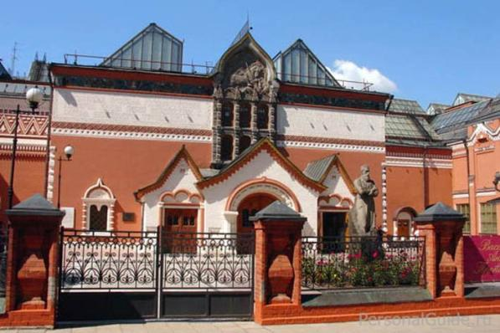
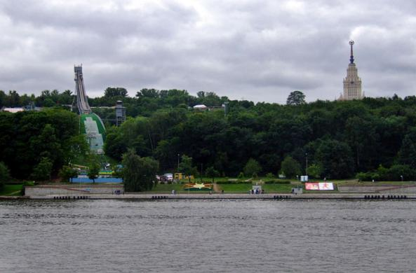
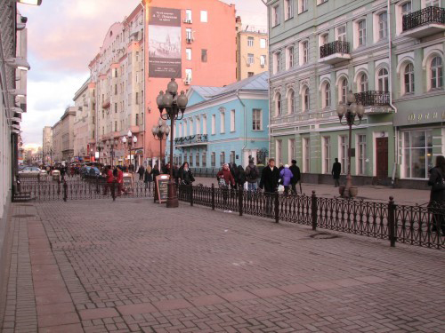
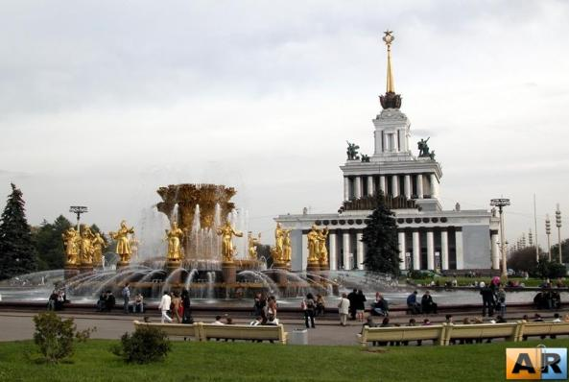
Достопримечательности

Slide 11
